Slide 1


ST２
どんなところ？
できること
自分の国や町がどんなところか話したり 相手に質問したりすることができる。

Slide 2
TIẾT 1

Slide 3
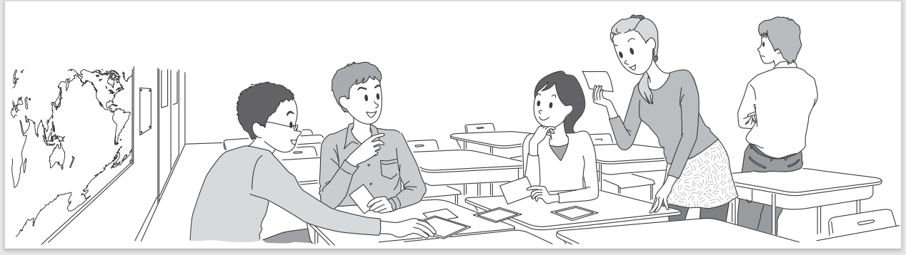
チャレンジ１、２，３、４，５，６

Slide 4

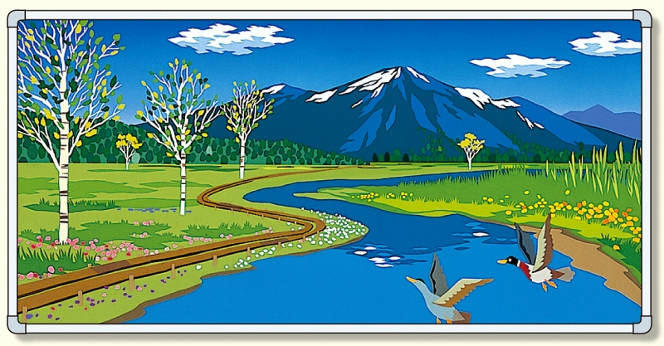
おんせん
やま
かわ

Slide 5

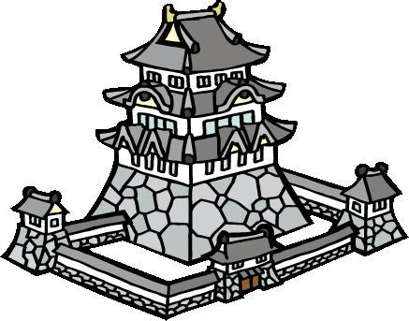
しろ
きょうかい

Slide 6
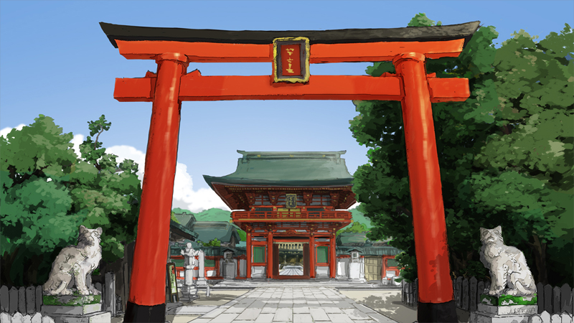
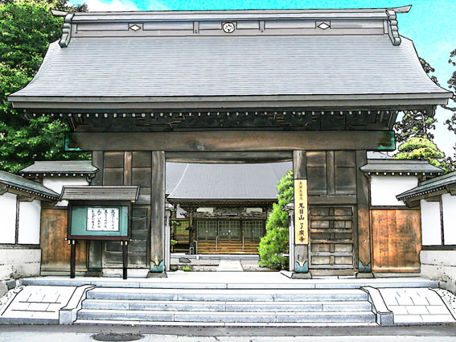
じんじゃ
てら

Slide 7
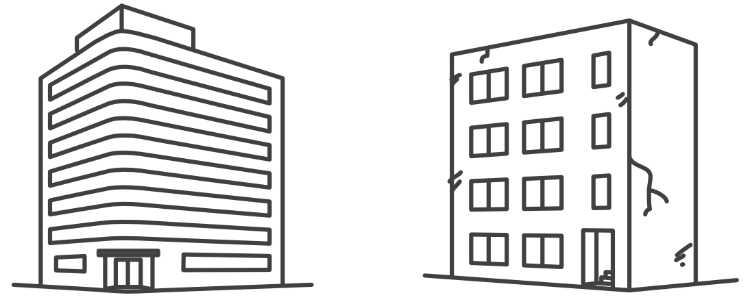
あたらしい
ふるい

Slide 8

おおきい
ちいさい

Slide 9

たかい
ひくい

Slide 10
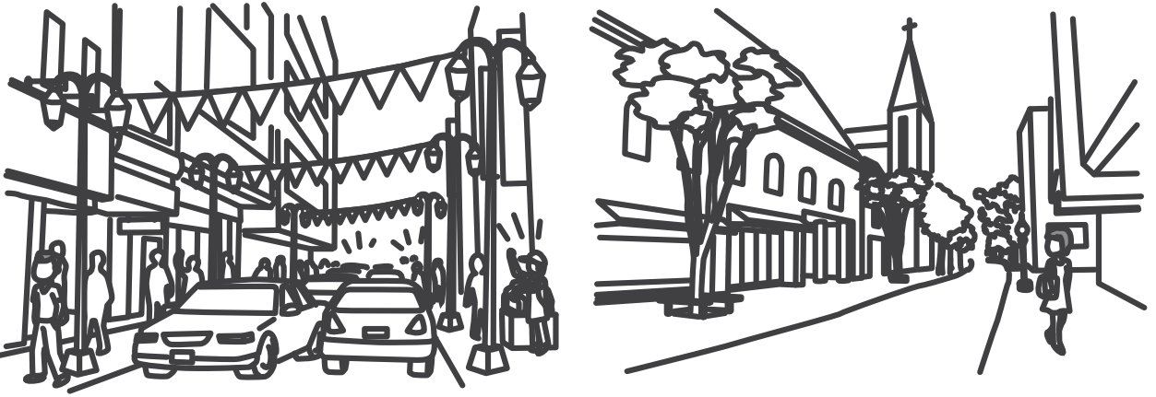
にぎやか
しずか

Slide 11
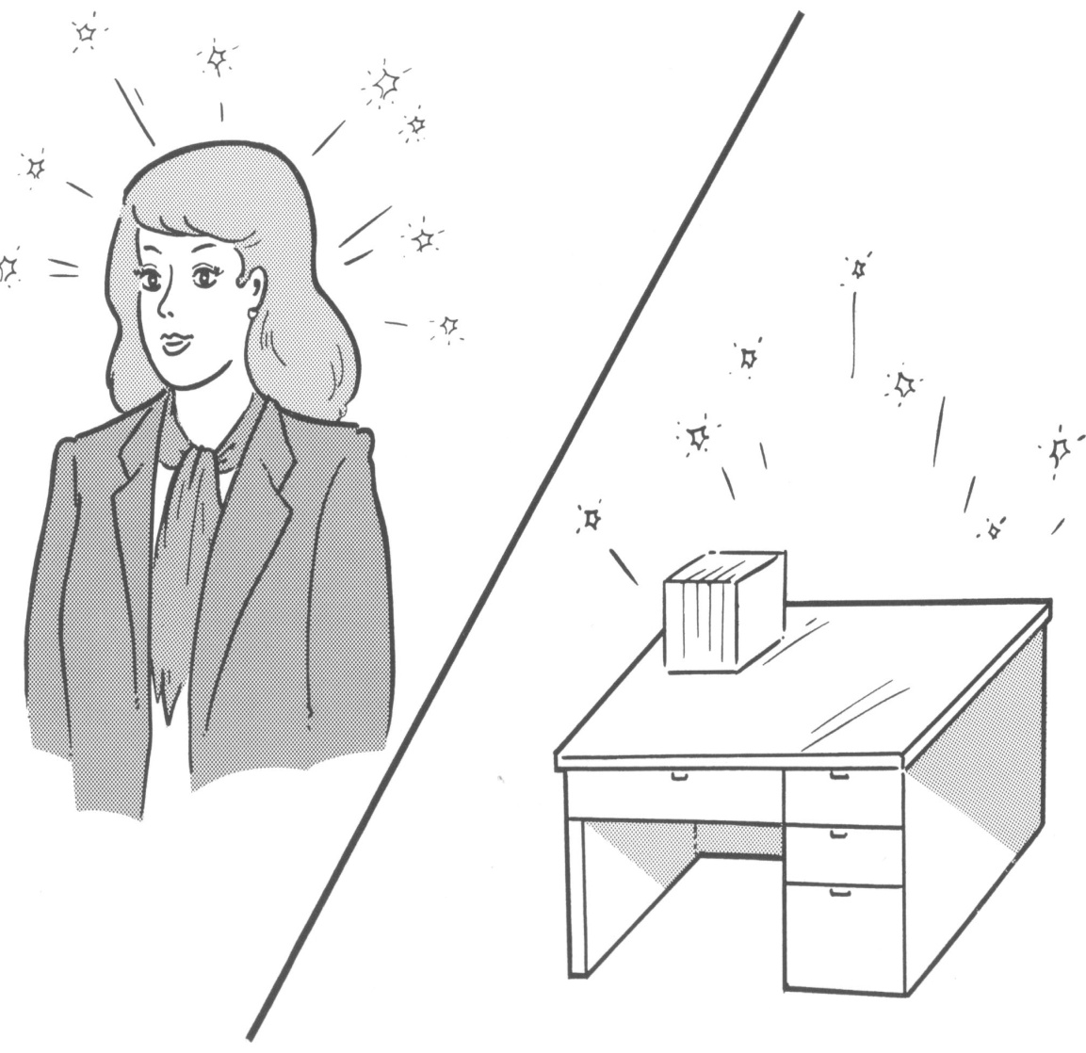
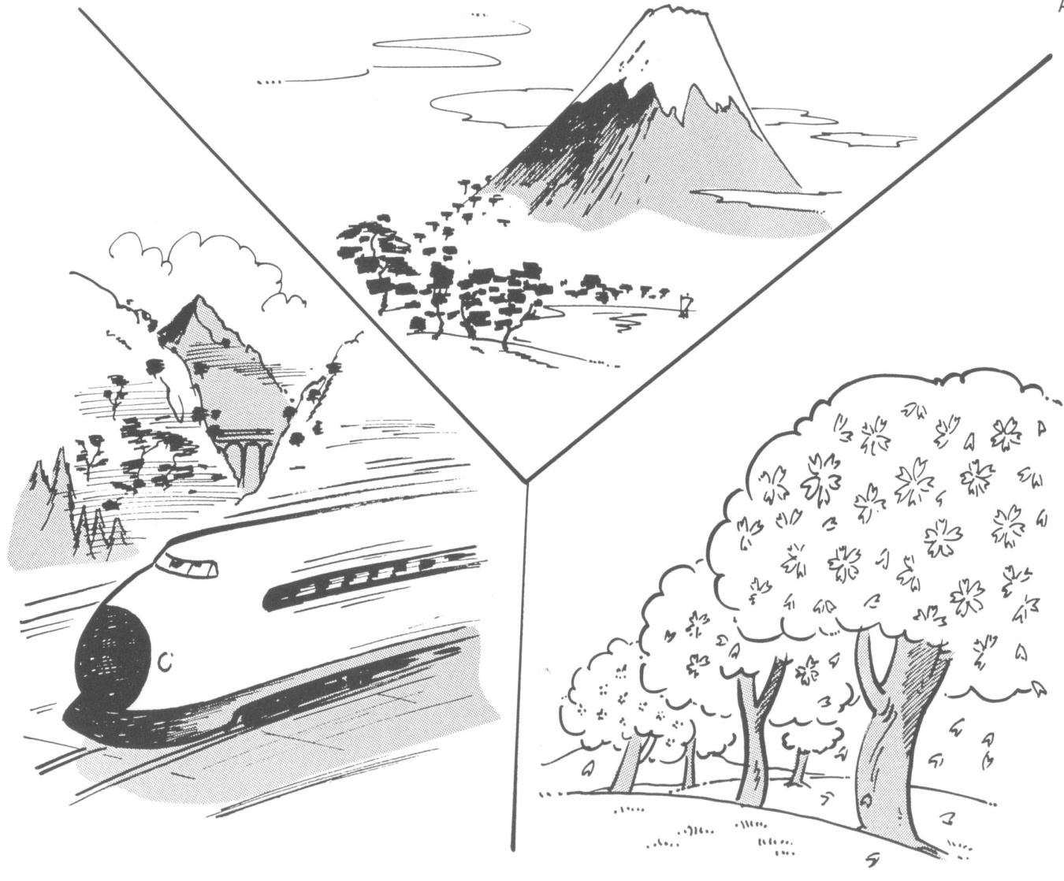
きれい
ゆうめい

Slide 12
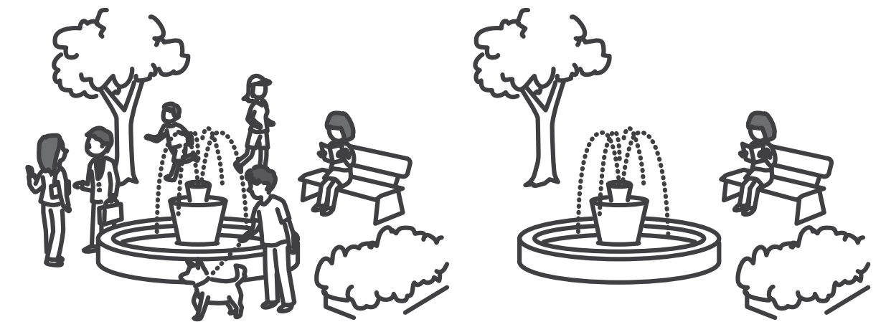
おおい
すくない

Slide 13
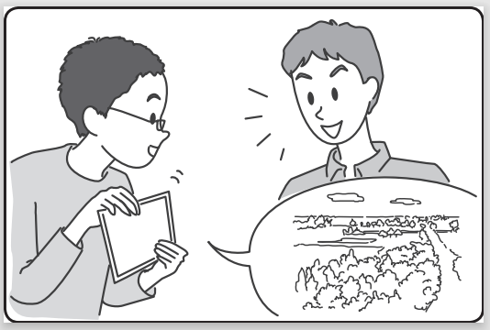

チャレンジ １
A：きれいですね。
B：私の まちは みどりが おおいです。

Slide 14
けいようし
い形容詞
Tính từ đuôi い
い-adj
おお
大きい
わか
若い
むずか
難しい
ちい
小さい
おも
重い
おもしろ
面白い

Slide 15
ゆうめい
有名 （な）
しず
静か（な）
げんき
元気（な）
にぎ
賑やか（な）
ハンサム（な）
ロマンチック（な）
けいようし
な形容詞
Tính từ đuôi な
な-adj
Notes:
GV phân biệt tính từ đuôi Na cho sv thông qua phần chữ Hán(Trường hợp viết chữ Hiragana mà có đuôi I)

Slide 16
Tính từ
けいようし
い形容詞
けいようどうし
な形容動詞
Tính từ đuôi い
Tính từ đuôi な
Ý nghĩa của câu được quyết định bằng cách
biến đổi đuôi của tính từ

Slide 17
Mẫu câu cơ bản với tính từ đứng một mình

Slide 18

Tính từ đuôi い
ＦＰＴ大学
は
あたらしい
です。
日本
は
いい
です。
やま
は
たかい
です。
Câu khẳng định – hiện tại (tương lai)
Ｓは Ａ（い-adj）です。

Slide 19
Tính từ đuôi な
しず
ハノイ
は
静か
な
です。
ハノイ
は
にぎやか
な
です。
ハノイ
は
な
です。
ゆうめい
Câu khẳng định – hiện tại (tương lai)
Bỏ な
Ｓは Ａ（な-adj）です。

Slide 20
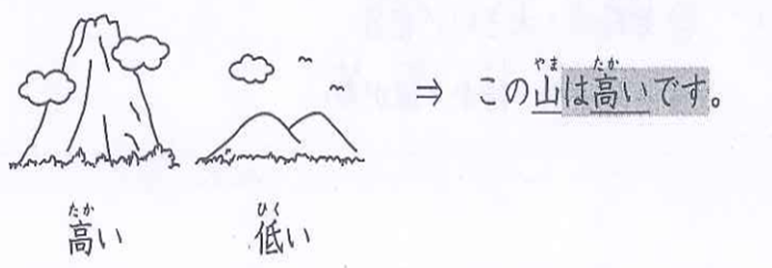
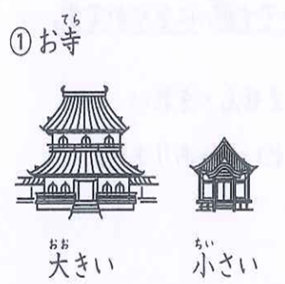
この おてらは おおきいです。
この おてらは ちいさいです。

Slide 21
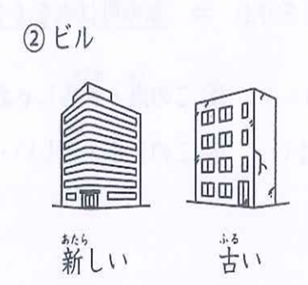
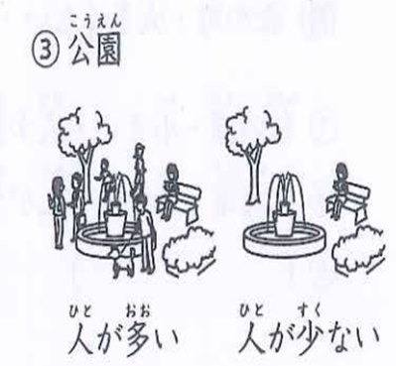
この ビルは あたらしいです。
この ビルは ふるいです。
この こうえんは 人が おおいです。
この こうえんは 人が すくないです。

Slide 22
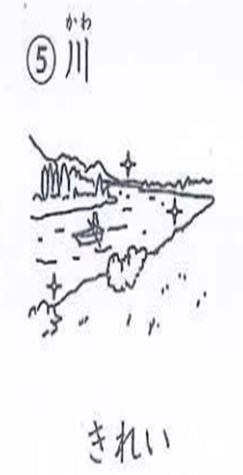
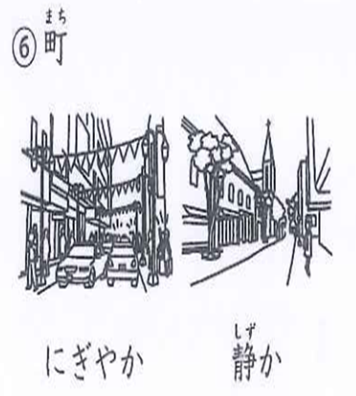
この かわは きれいです。
この まちは にぎやかです。
この まちは しずかです。

Slide 23
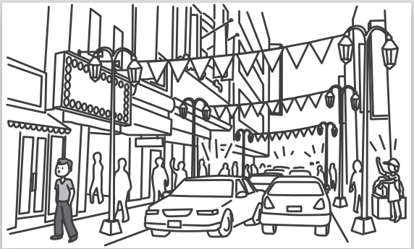
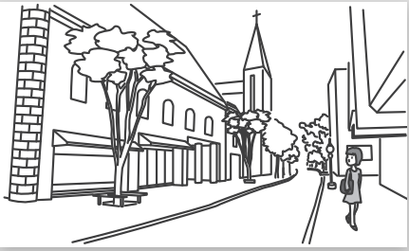
このまちは にぎやかです。
このまちは しずかです。

Slide 24
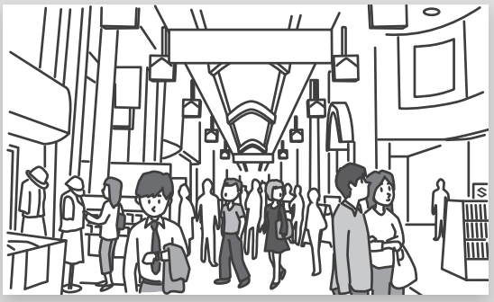
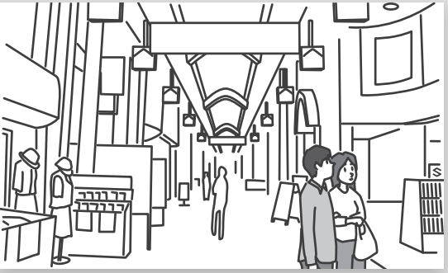
このまちは
人が おおいです。
このまちは
人が すくないです。

Slide 25
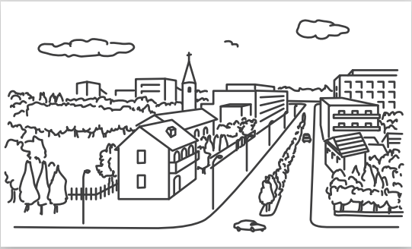
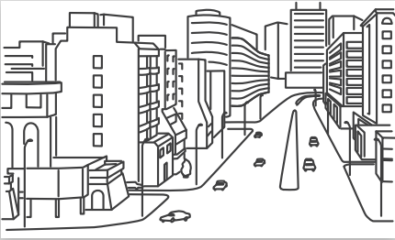
このまちは
みどりが おおいです。
このまちは
みどりが すくないです。

Slide 26
TIẾT 2

Slide 27
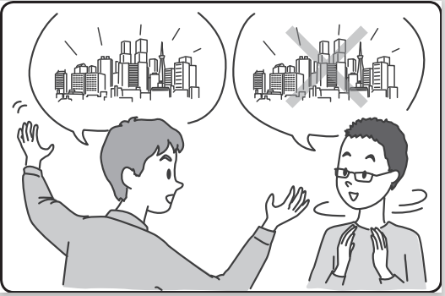
チャレンジ 2
A：アユタヤは おおきいですか。
B：いいえ、おおきくないです。

Slide 28

FPT có to không?
ＦＰＴは おおきいですか。
…はい、おおきいです。
…いいえ、おおきくないです。
Phủ định Tính từ đuôi い

Slide 29

あたら
あたら
新しい
新しくない
ふるい
ふるくない
おおきい
おおきくない
ちいさい
ちいさくない
ひくい
ひくくない
いい
よくない

Slide 30

Hòa Lạc có yên tĩnh không?
Ｈｏａ Ｌａｃは しずかですか。
…はい、しずかです。
…いいえ、しずかじゃありません。
（ではありません）
Phủ định Tính từ đuôi な

Slide 31
にぎやかです
にぎやかじゃありません
きれいです
きれいじゃありません
ゆうめいです
ゆうめいじゃありません
しずかです
しずかじゃありません

Slide 32
Thì hiện tại | Tính từ đuôi な | Tính từ đuôi い
Câu khẳng định
Câu phủ định
Ａな です。
Ａい です。
Ａではありません
Ａい くない です
じゃ

Slide 33

ふじさん
ふじさんは たかいですか。
はい、たかいです。

Slide 34

ハノイは しずかですか。
いいえ、しずかじゃありません。

Slide 35
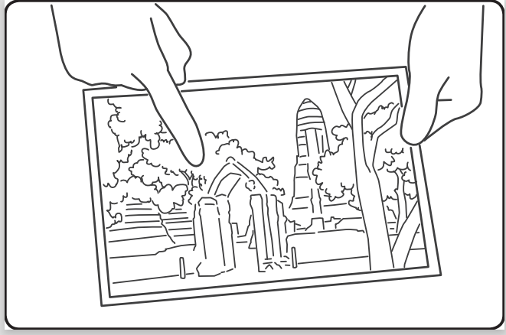
チャレンジ 3
ふるい おてらです。

Slide 36
これは コンピューターです。
これは あたらしいです。
これは あたらしい コンピューターです。
Đây là chiếc máy tính mới
ふじさん は やまです。
ふじさん は きれいです。
ふじさんは きれいな やまです。
Núi Phú Sĩ là ngọn núi đẹp.

Slide 37


Cách kết hợp
Tính từ đuôi い
Tính từ đuôi な

Slide 38
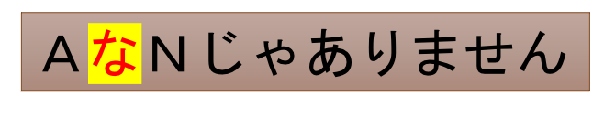

Thì hiện tại | Tính từ đuôi な | Tính từ đuôi い
Câu khẳng định
Câu phủ định
Ａな Ｎ です。
Ａい Ｎ です。

Slide 39
あたらしい
かばん
いい
ひと
ゆうめい
な
やま
きれい
な
せんせい
ちいさい
くるま
ふるい
けいたいでんわ
しずか
な
まち

Slide 40
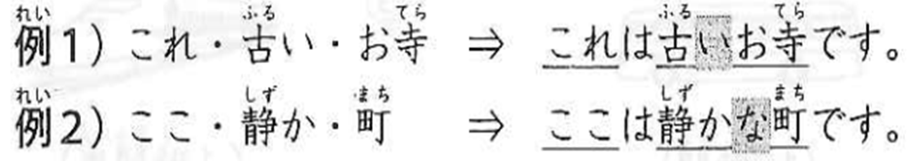
①これは おおきい こうえんです。
②これは ちいさい きょうかいです。

Slide 41
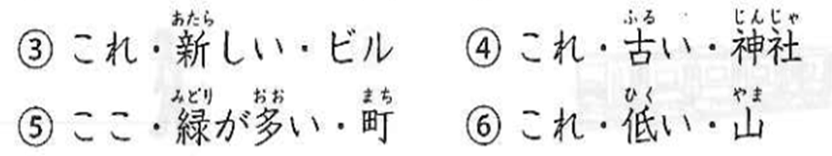
③これは あたらしい ビールです。
④これは ふるい じんじゃです。
⑤これは みどりが おおい まちです。
⑥これは ひくい やまです。

Slide 42
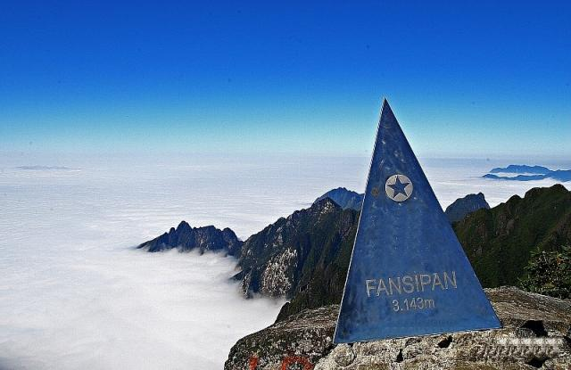
Fansipanは たかい やまです。

Slide 43
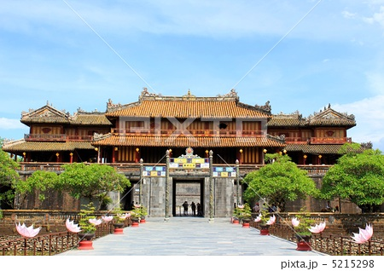
フエは しずかな まちです。

Slide 44
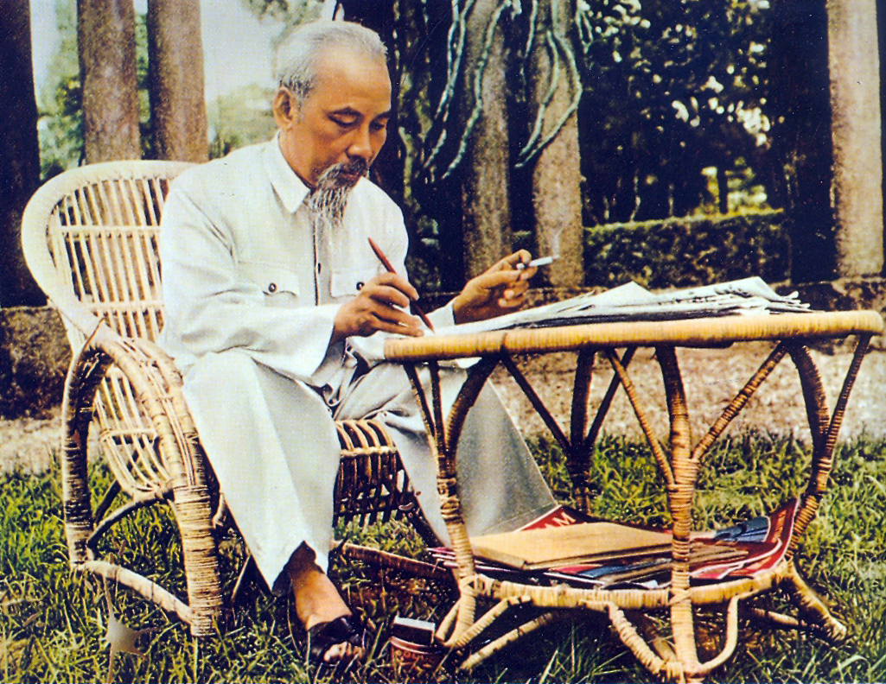
ホーチミンは ゆうめいな ひとです。

Slide 45
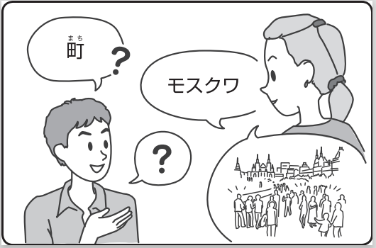
チャレンジ 4
A：モスクワは どんなところですか。
B：にぎやかな ところです。

Slide 46
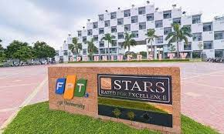
FPTは どんな だいがくですか。
きれいな だいがくです。

